Slide 1
Презентация на тему: Михаил Михайлович пришвин.
Подготовила ученица 7 класса : Смирнова Ольга.
Учительница: Хирная Мария Александровна.

Slide 2
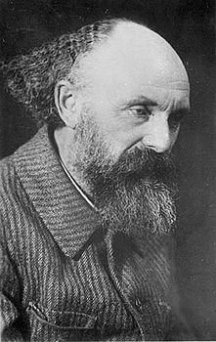
Родился 23 января 1873 года в Елецком уезде Орловской губернии (ныне Елецкий район Липецкая область), в фамильном имении Хрущёво-Лёвшино, которое в своё время было куплено дедом, преуспевавшим Елецким купцом Дмитрием Ивановичем Пришвиным. В семье было пятеро детей (Александр, Николай, Сергей, Лидия и Михаил).
Мать — Мария Ивановна (1842—1914, урожд. Игнатова). Отец будущего писателя Михаил Дмитриевич Пришвин после семейного раздела получил во владение имение Констандылово и немало денег. Жил он по-барски, водил орловских рысаков, выигрывал призы на конных скачках, занимался садоводством и цветами, был страстным охотником.

Slide 3
Однажды отец проигрался в карты, поэтому пришлось продать конный завод и заложить имение. Он не пережил потрясения и умер, разбитый параличом. В романе «Кащеева цепь» Пришвин рассказывает, как здоровой рукой отец нарисовал ему «голубых бобров» — символ мечты, которой он не смог достичь. Тем не менее, матери будущего писателя, Марии Ивановне, происходившей из старообрядческого рода Игнатовых и оставшейся после смерти мужа с пятью детьми на руках и с имением, заложенным по двойной закладной, удалось выправить положение и дать детям достойное образование.
В 1882 году Михаила Михайловича Пришвина отдали учиться в начальную деревенскую школу, в 1883 году он был переведён в первый класс Елецкой классической гимназии. В гимназии успехами не блистал — за 6 лет учёбы дошёл только до четвёртого класса и в этом классе должен был очередной раз быть оставлен на второй год, из-за конфликта с учителем географии В. В. Розановым — будущим известным философом — был из гимназии отчислен «за дерзость учителю». Заканчивать обучение пришлось в тюменском Александровском реальном училище, куда будущий писатель переехал под крыло своего дяди купца И. И. Игнатова. Не поддавшись уговорам бездетного дяди унаследовать его бизнес, поехал продолжать образование в Рижском политехникуме, в 1900—1902 годах на агрономическом отделении Лейпцигского университета, после чего получил диплом инженера-землеустроителя. До 1905 года работал агрономом, написал несколько книг и статей по агрономии — «Картофель в огородной и полевой культуре» и др.

Slide 4
Первый рассказ Пришвина «Сашок» был напечатан в 1906 году. Оставив свою профессию агронома, стал корреспондентом различных газет. Увлечение этнографией и фольклором привело к решению путешествовать по европейскому Северу. Несколько месяцев Пришвин провёл в Выговском крае. Тридцать восемь народных сказок, записанных им тогда, вошли в сборник этнографа Н. Е. Ончукова «Северные сказки». На основе впечатлений от путешествия в Карелию Пришвиным была создана в 1907 году книга очерков «В краю непуганых птиц (Очерки Выговского края)», за которую он был награждён серебряной медалью Русского географического общества. В мае 1907 года Пришвин по Сухоне и Северной Двине отправился в Архангельск. Затем он объехал берег Белого моря до Кандалакши, пересёк Кольский полуостров, побывал на Соловецких островах и в июле морем вернулся в Архангельск. После этого писатель на рыбацком судне отправился в путешествие по Северному Ледовитому океану и, побывав за Каниным Носом, приехал на Мурман, где остановился в одном из рыбацких становищ. Затем на пароходе он уехал в Норвегию и, обогнув Скандинавский полуостров, вернулся в Санкт-Петербург. В путешествии по Северу Пришвин знакомился с бытом и речью северян, записывал сказы, передавая их в своеобразной форме путевых очерков («За волшебным колобком», 1908). Стал известным в литературных кругах, сближается с Ремизовым и Мережковским, а также с М. Горьким и А. Толстым.

Slide 5
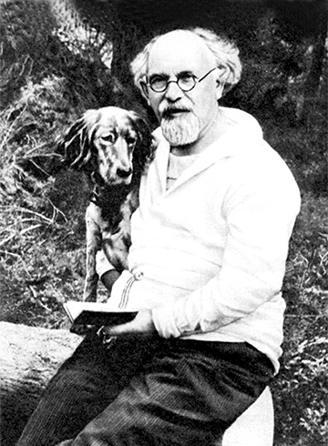
В 1908 году результатом путешествия в Заволжье явилась книга «У стен града невидимого». Очерки «Адам и Ева» и «Чёрный араб» были написаны после поездки по Крыму и Казахстану. Максим Горький содействовал появлению первого собрания сочинений Пришвина в 1912—1914 годах.

Slide 6
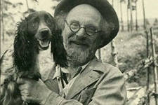
В годы Первой мировой войны был военным корреспондентом, печатая свои очерки в различных газетах.
После Октябрьской революции некоторое время учительствовал на Смоленщине. Страстное увлечение охотой и краеведением (жил в Ельце, на Смоленщине, в Подмосковье) отразилось в написанной в 1920-е серии охотничьих и детских рассказов, которые впоследствии вошли в книгу «Календарь природы» (1935), прославившую его как повествователя о жизни природы, певца Средней России. В эти же годы он продолжал работать над автобиографическим романом «Кащеева цепь», начатый им в 1923 году, над которым трудился до последних дней.

Slide 7
В начале 1930-х годов Пришвин побывал на Дальнем Востоке, в результате появилась книга «Дорогие звери», послужившая основой для повести «Жень-шень» («Корень жизни», 1933). О путешествии по Костромской и Ярославской земле написано в повести «Неодетая весна». В 1933 году писатель снова посетил Выговский край, где строили Беломорско-Балтийский канал. На основе впечатлений этой поездки им был создан роман-сказка «Осударева дорога». В мае—июне 1935 года М. М. Пришвин совершил еще одно путешествие наРусский Север вместе с сыном Петром. Поездом писатель добрался из Москвы до Вологды и плыть на пароходах по Вологде, Сухоне и Северной Двине до Верхней Тоймы. От Верхней Тоймы на лошадях М. Пришвин добрался до верхнепинежских селений Керга и Согра, затем на весельной лодке достиг устья Илеши, на лодке-осиновке вверх по Илеше и её притоку Коде. Из верховьев Коды, пешком по дремучему лесу вместе с проводниками писатель пошёл искать «Берендееву чащу» — не тронутый топором лес, и нашёл его. Вернувшись в Усть-Илешу, Пришвин спустился по Пинеге до села Карпогоры, а затем на пароходе добрался до Архангельска. После этой поездки на свет появились книга очерков «Берендеева чаща» («Северный лес») и повесть-сказка «Корабельная чаща», над которой М. Пришвин работал в последние годы жизни. Писатель писал о сказочном лесе: «Лес там — сосна за триста лет, дерево к дереву, там стяга не вырубишь! И такие ровные деревья, и такие чистые! Одно дерево срубить нельзя, прислонится к другому, а не упадёт».

Slide 8
Почти все произведения Пришвина, опубликованные при жизни, посвящены описаниям собственных впечатлений от встреч с природой, описания эти отличаются необычайной красотой языка. Константин Паустовский называл его «певцом русской природы», Максим Горький говорил, что Пришвин обладал «совершенным умением придавать гибким сочетанием простых слов почти физическую ощутимость всему».
Сам Пришвин своей главной книгой считал «Дневники», которые он вёл в течение почти полувека (1905-1954) и объём которых в несколько раз больше самого полного, 8-томного собрания его сочинений. Опубликованные после отмены цензуры в 1980-х годах, они позволили по-другому взглянуть на М. М. Пришвина и его творчество. Постоянная духовная работа, путь писателя к внутренней свободе подробно и ярко прослеживается в его богатых наблюдениями дневниках («Глаза земли», 1957; полностью опубликованные в 1990-х годах), где, в частности, дана правдивая картина процесса «раскрестьянивания» России и сталинских репрессий, выражено гуманистическое стремление писателя утвердить «святость жизни» как высшую ценность.

Slide 9
Семья:
Первым браком был женат на простой смоленской крестьянке Ефросинье Павловне (1883—1953, урождённая Бадыкина, в первом браке — Смогалёва). В дневниках М. М. часто называл её Фросей или Павловной). Помимо её сына от первого брака Якова (погиб на фронте в 1919 году в Гражданскую войну), у них было ещё трое детей: сын Михаил умер младенцем в 1918 году, Лев Михайлович (1906—1957) — популярный беллетрист своего времени, писавший под псевдонимом Алпатов (уличное имя Пришвиных в Ельце), участник литературной группы «Перевал», и Пётр Михайлович (1909—1987) — охотовед, автор мемуаров (изданы к 100-летию со дня его рождения — в 2009 году).
В 1940 году М. М. Пришвин женился во второй раз. Его супругой стала Валерия Дмитриевна Лиорко, в первом браке — Лебедева (1899—1979). О своём бракосочетании писатель позднее запишет в дневнике: «Сегодня все существенное в той борьбе было закончено, Л. получила развод, мы „расписались“ с ней. Вернулись домой: она без каблука, а у меня украли часы».

Slide 10
Произведения:
Лисичкин хлеб
Жорки
Золотой луг
Этажи леса
Говорящий грач
Хромка
Изобретатель
Ребята и утята
Синий лапоть
Медведь
Лоси
Ёж
Глоток молока
Как Ромка переходил ручей
Наш сад
Остров спасения
Лесной хозяин
По Маймаксе
Где, когда и что?
Как я научил своих собак горох есть
Вася Веселкин
Гаечки
Курица на столбах
Лесной доктор
Старый гриб
Сухостойное дерево
Ястреб и жаворонок
Пиковая дама
Моя родина (Из воспоминаний детства)
Утиное купание
Дедушкин валенок
Лада
Выскочка
Сметливый беляк
Кладовая солнца

Slide 11
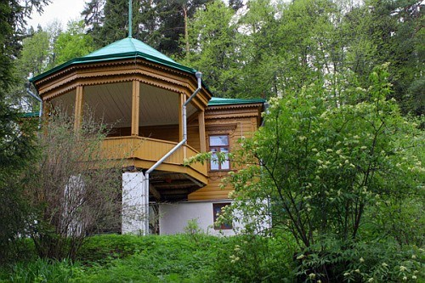
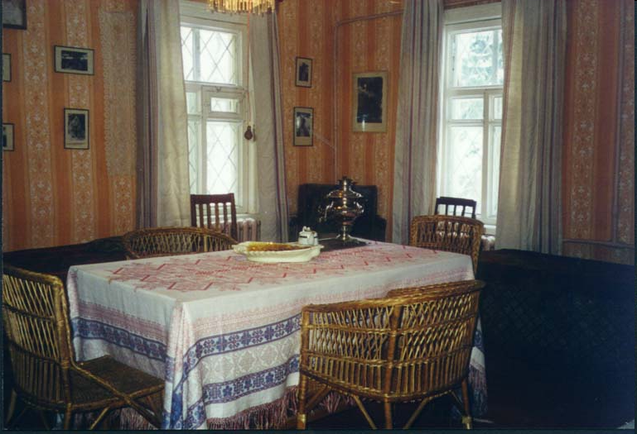

Slide 12
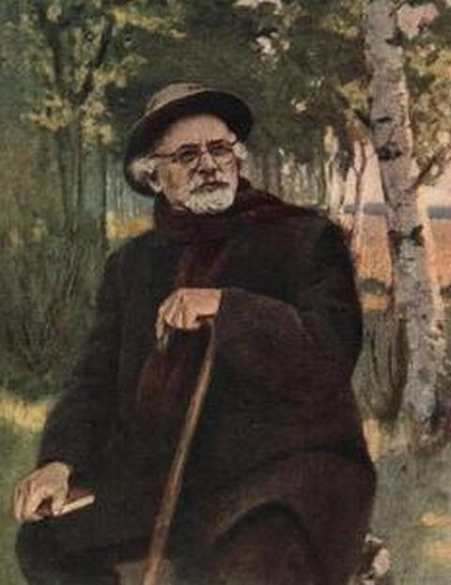
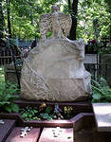

Slide 13
Спасибо за внимание.

